Slide 2
Записати в зошити тільки відповідь

Slide 3
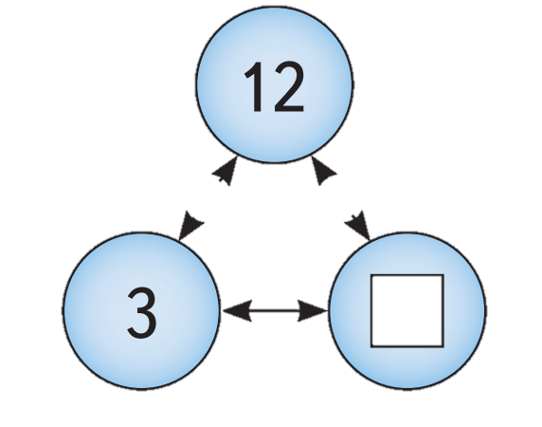
2
6
*

Slide 4
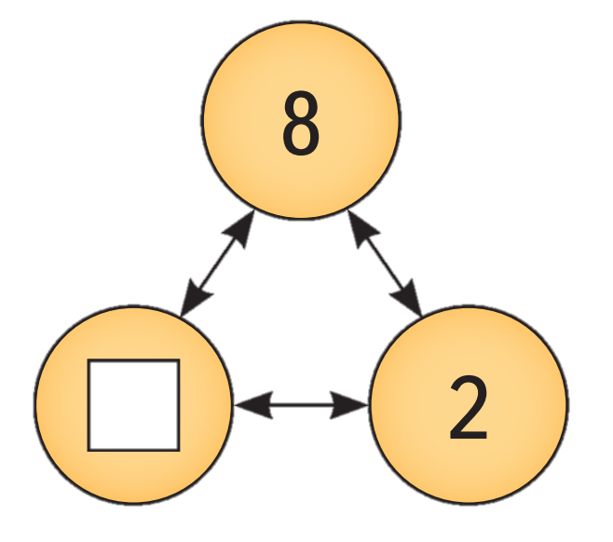
1
9
*

Slide 5
4
*

Slide 6
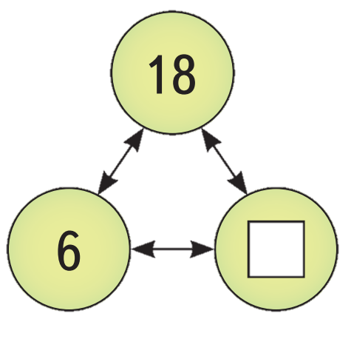
21
3
7
*

Slide 7
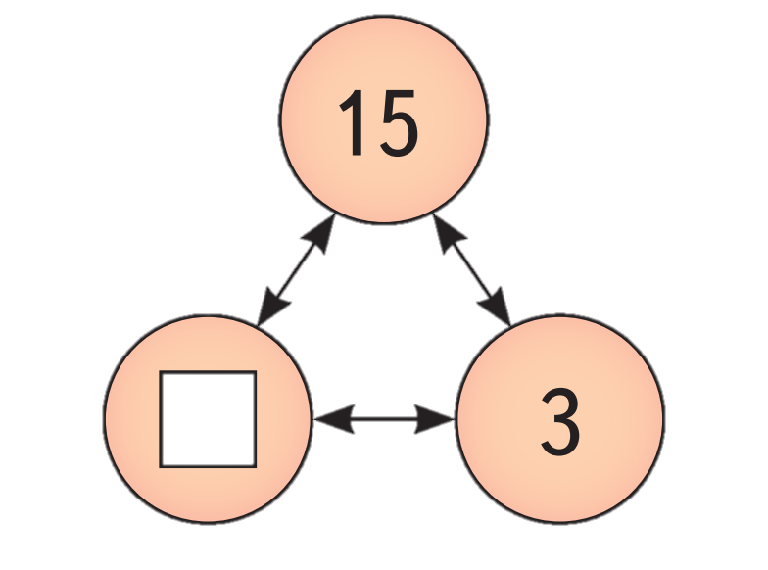
24
8
*

Slide 8
5
*

Slide 9
4
*

Slide 10
8
4
2
*

Slide 11
Перевірка
6, 9, 4, 7, 8, 5, 4, 2

Slide 12
Утворіть слово
6(п) 4(о) 8(і)
9(р) 7(л) 5(с)
2(к)

Slide 13
6, 9, 4, 7, 8, 5, 4, 2
пролісок

Slide 14
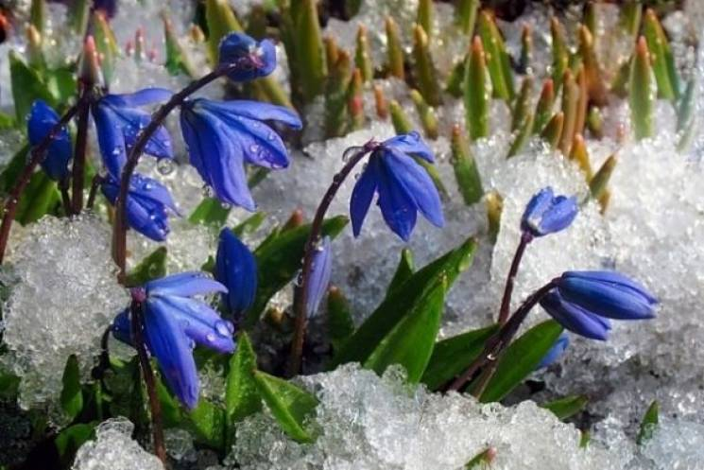
Пролісок

Slide 15
Побудувати звукову модель
Пролісок

Slide 16
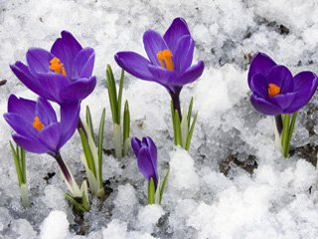
Впізнай квітку.
Крокуси

Slide 17
Шафран

Slide 18
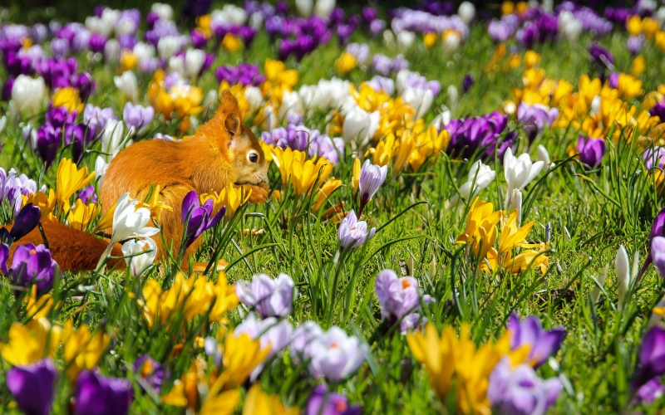

Slide 19
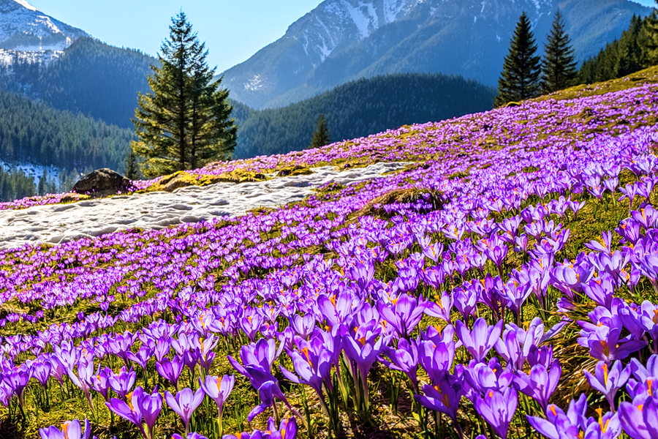

Slide 20
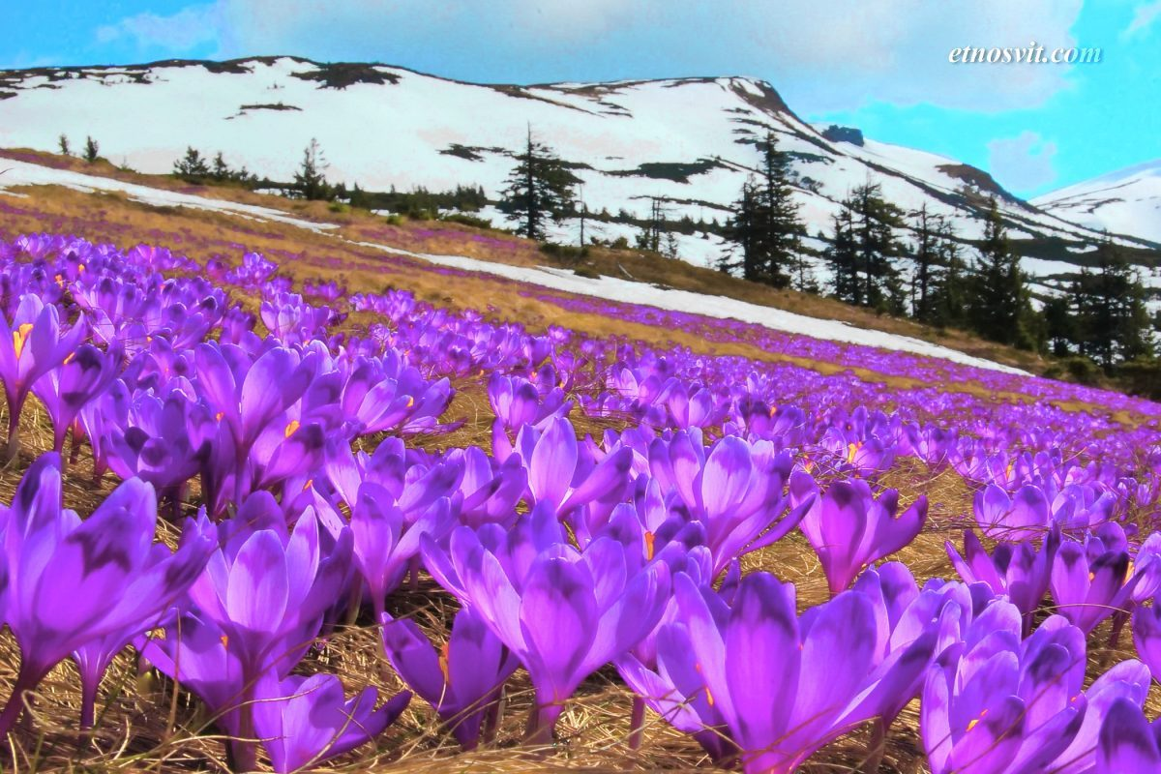

Slide 21
Побудувати звукову модель
Крокуси

Slide 22
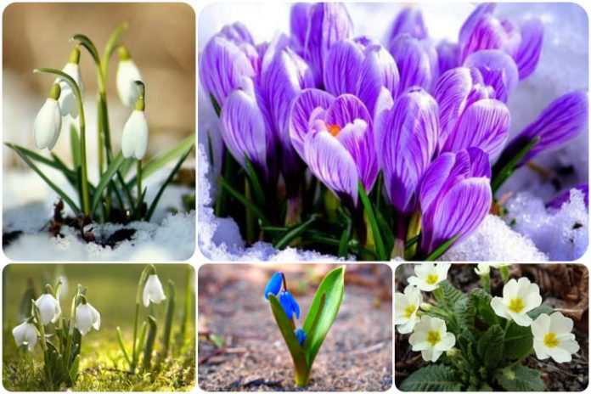
За малюнками скласти приклади на додавання і множення

Slide 23
2+2+2+2=8

Slide 24
2 * 4 = 8

Slide 25
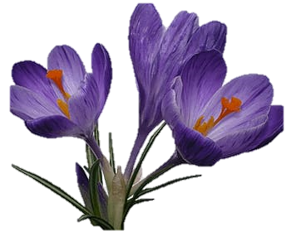
3 + 3 + 3 = 9

Slide 26
3 * 3 = 9

Slide 27
4 + 4 + 4 + 4 = 16

Slide 28
4 * 4 = 16

Slide 29
Білий горошок,
на зеленій ніжці,
зріє, розкривається,
на дзвіночок перетворюється!

Slide 30
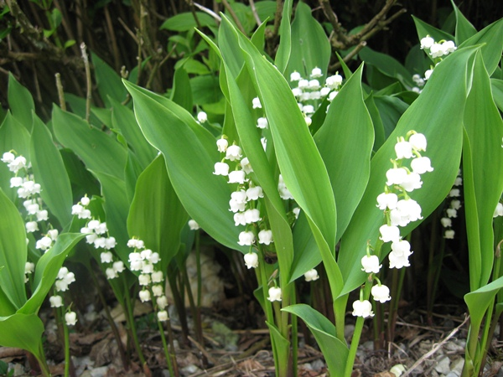
конвалія

Slide 31
Побудувати звукову модель
конвалія

Slide 32
Проростає крізь сніжок.
Тягнеться до сонячних променів ця квітка.
Маленький та ніжний,
біленький …

Slide 33
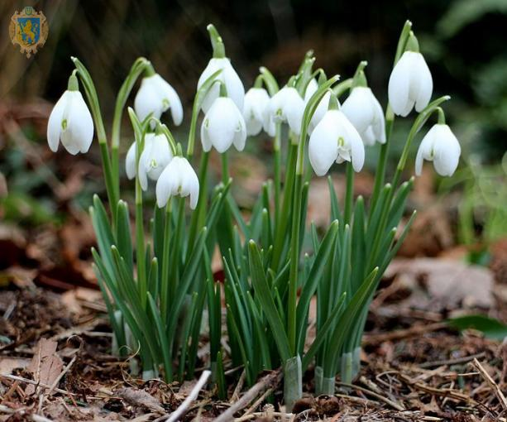
підсніжники

Slide 34
Побудувати звукову модель
підсніжники

Slide 35
Розв’язати задачу

Slide 36
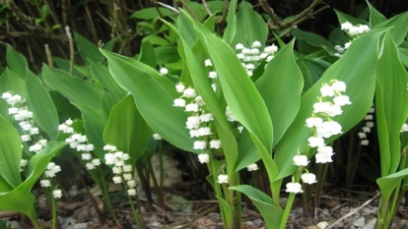
- 9 кв.
- ?, у 3 рази більше
? кв.
27 кв.
1) 9*3 = 27(кв.) – конвалії.
2) 27 + 9 = 36 (кв.)
В.: 36 квітів разом.

Slide 37
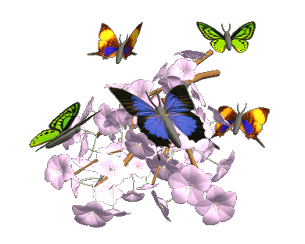
Дякую за увагу

